Slide 1
내 사진을 명화스타일로 만드는 웹서버 구축하기
3team 임병준 20165157
염희수 20165143
한승탁 20135357
김동민 20165111
이헌우 20165156

Slide 2
Agenda
01 Github
02 Why did we select this subject?
03 What do we want?
04 Design
05 Expected effect
06 Problems
07 Demonstration
08 How can we make it better

Slide 3
Github

Slide 4
Why did we select
this subject?

Slide 5
Why did we select this subject?
딥 러닝에 대한 관심
AI가 우리의 삶에
얼마나 다가 왔나?
Opensource와 cloud를
어떻게 융합할 것인가?

Slide 6
What do we want?

Slide 7
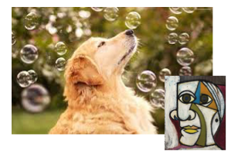
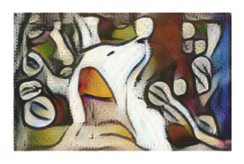
What do we want?
example
=
+

Slide 8
What do we want?
웹 페이지 (업로드 / 다운로드 페이지)
웹 서버
- 사용자는 웹 페이지에 자신의 사진을 업로드
- 변환된 사진은 다운로드
- 웹 서버가 가진 사진들(명화)의 종류 노출
- 사용자가 선택한 스타일을 웹 서버로 전송
- Fast-style-transfer 프로젝트가 실행 가능하도록 환경을 구성
- 웹 페이지로부터 파일을 업로드 받고 open-source 프로젝트인 fast-style-transfer을 실행- 사용자가 선택한 스타일을 매개변수로 전달

Slide 9
Design

Slide 10
Design
(1) HTTP Request
AWS
(2) HTTP Response
(3) User File Upload
Instance
(7) Result.jpg download
Web Server
(4)
Fast-transfer
Client
Request 처리
Fast-transfer.py
(5)
(6)
Result.jpg
전송
Result.jpg

Slide 11
Expected Effect

Slide 12
expected effect
- tutorial을 통해 과정 따라하기 및 과정에 대한 이해
- 비 전공자는 쉽게 AI 기술을 경험
- 전공자는 플랫폼 구성 방법 학습
- 실제 오픈소스와 클라우드가 어떻게 결합되는 가의 좋은 예제로 활용

Slide 13
Problems

Slide 14
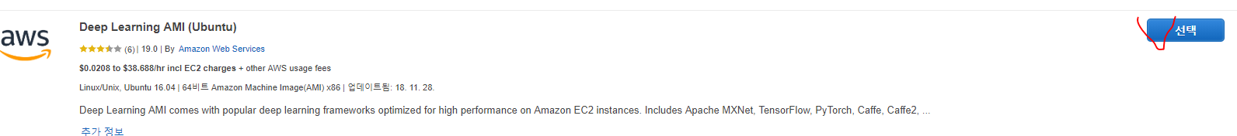
Problems
1. Framework가 너무 복잡해서 설치 및 환경 구성이 너무 오래 걸림
-> 미리 만들어 놓은 이미지 사용(Deep Learning AMI Ubuntu)

Slide 15
Problems
2. Fast-transfer 파일을(window) 어떻게 AWS 의 인스턴스(linux)로 옮길 것인가
window
Virtual machine
(linux)
폴더공유
scp
Web server
(linux)

Slide 16
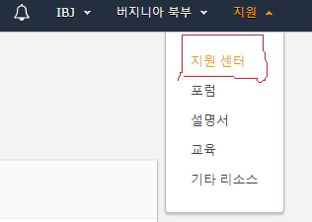
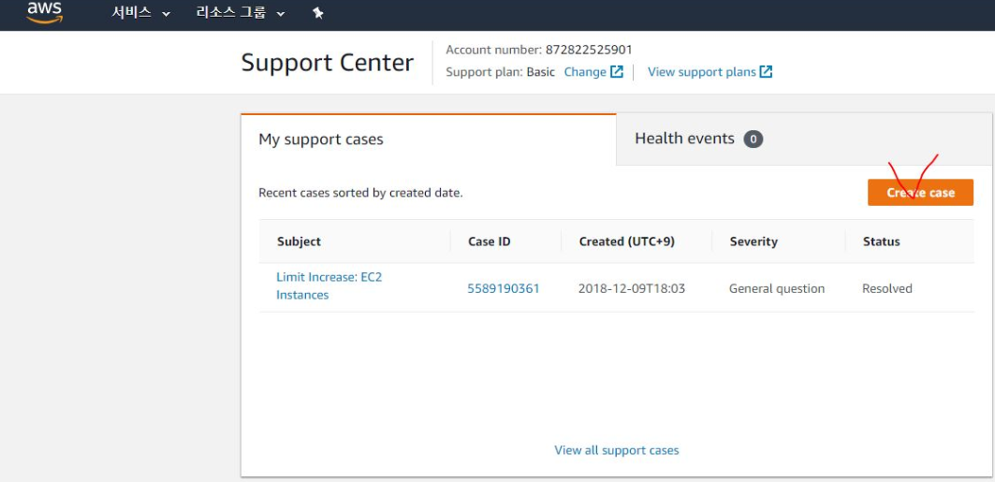
Problems
3. 인스턴스 제한 초과

Slide 17
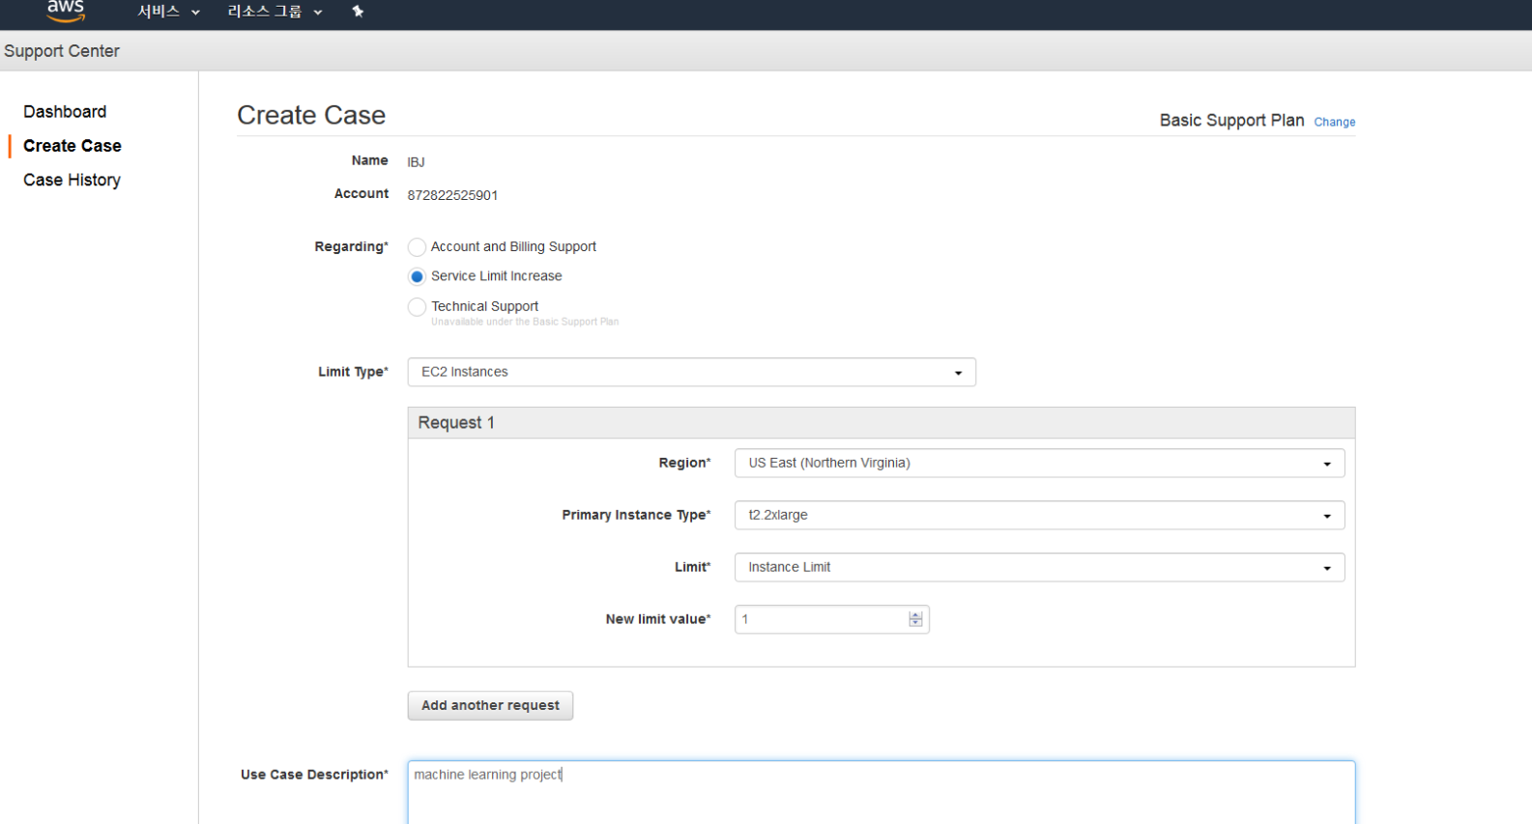
Problems
3. 인스턴스 제한 초과

Slide 18
Problems
4. linux에서 GPU 가속기 사용 불가
5. php로 쉘 코드 실행시 명령이 제대로 수행되지 않음(환경 변수 문제)
그 외의 문제들…

Slide 19
Demonstration

Slide 20
How can we make
it better

Slide 21
How can we make it better
1. 보안 문제 : 검증된 파일만 업로드
2. 부하 분산 : auto-scaling 및 부하 분산
3. 가용성 향상 : 클러스터링을 통한 고 가용성 구현
4. 다중 사용자 지원

Slide 22
Thank you!

